Slide 1
Taller de comprensión 2
Escribo textos breves
2°Básico
14-03-2025

Slide 2
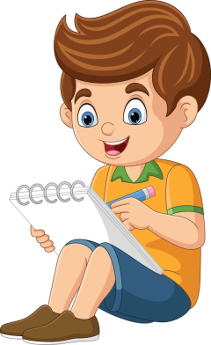
¿Es importante saber escribir?
¿Por qué?
¿Es difícil hacerlo? ¿Por qué?
¡¡Vamos a practicar nuestra escritura!!

Slide 3
Copia el siguiente texto en tu cuaderno. Luego debes crear el final de la historia. Puedes complementar con un dibujo.
“Había una vez unos niños que estaban en la playa haciendo castillos de arena. De pronto una ola muy grande llegó hasta ellos y desmoronó los castillos. (Continúa la historia)
____________________________________________________________________________________________________________________

